Slide 1

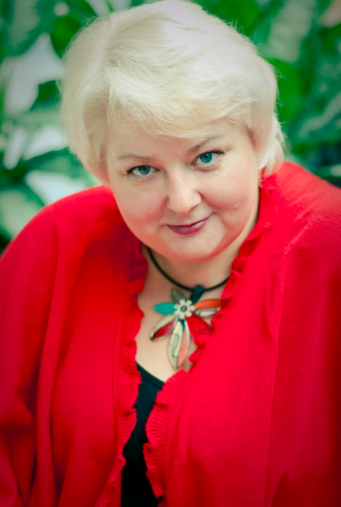

КАРЕВА МАРИЯ
Магистр психологии, преподаватель психологии, нейрокоуч, супервизор
Master-coach (ICI), системный коуч (MRI), супервизор (ECA), ментор-наставник психологических и коучинговых программ (МИП, РУДН, УОМ)
Эксперт и консультант в области управления организацией, управления финансами (ВО, EMBA). Организатор и ведущий групповых мероприятий.

Slide 2

Техника Лифт
Техника создания состояния (фиксации изменения состояния при достижении результата).

Slide 3
Когда и для чего применяется
Эффективность
Конкретные шаги
Техника эффективна только на высоких уровнях/этажах шкалирования.
Техника хороша, когда движение к цели/результату имеет конкретные и более-менее понятные шаги (как этажи в здании).

Slide 4
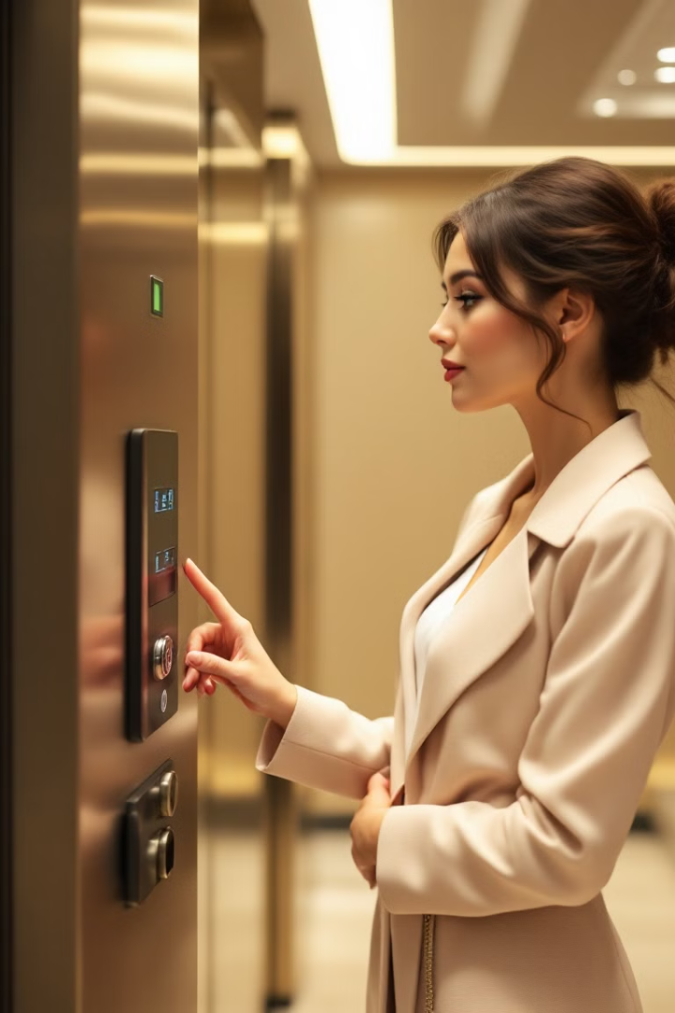
Техника работы
1
Шкала
2
Фокус
Просим клиента представить шкалу в виде многоуровнего здания, подобрать аналогию к уровням его цели (небоскреб, бизнес-центр, жилой дом, башня…).
Помогаем клиенту сфокусироваться на образе здания и ощутить себя на том уровне, где он находится сейчас (аналогично классическому шкалированию, назвать уровень, описать что это значит).
3
Лифт
Просим клиента войти в лифт и нажать на кнопку следующего этажа.

Slide 5
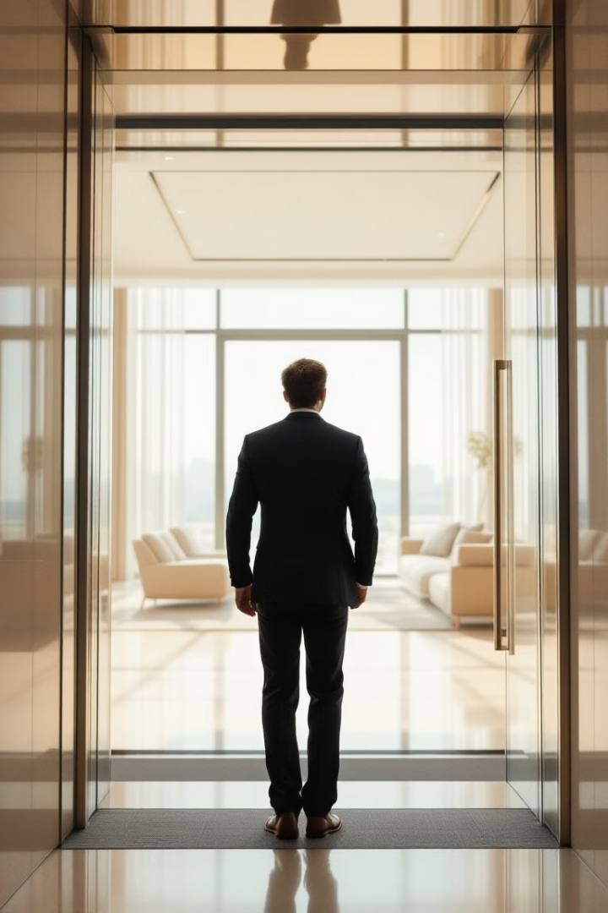
Исследование этажа
1
Ощущения
2
Описание
Когда лифт остановится на следующем этаже, просим клиента, как только двери откроются, первое на что обратить внимание – это на ощущения от пространства, в котором он оказался.
Затем можно попросить клиента оглянуться вокруг и описать, что он замечает. Кто окружает его? Что привлекает его внимание?
3
Подъем
После того, как будет исследовано пространство одного уровня, спросите, готов ли клиент подняться выше. И попросите его снова войти в лифт и начать подниматься на следующий этаж.

Slide 6

10 этаж
1
Состояние
2
Фото
На 10 этаже, просим клиента описать его состояние и визуализировать его в цвете.
Можно предложить создать фото ( типа мгновенного) и взять его с собой (например, положить в карман).
3
Вопросы
А затем можно задавать различные вопросы, исходя из цели на коуч- сессию.

Slide 7
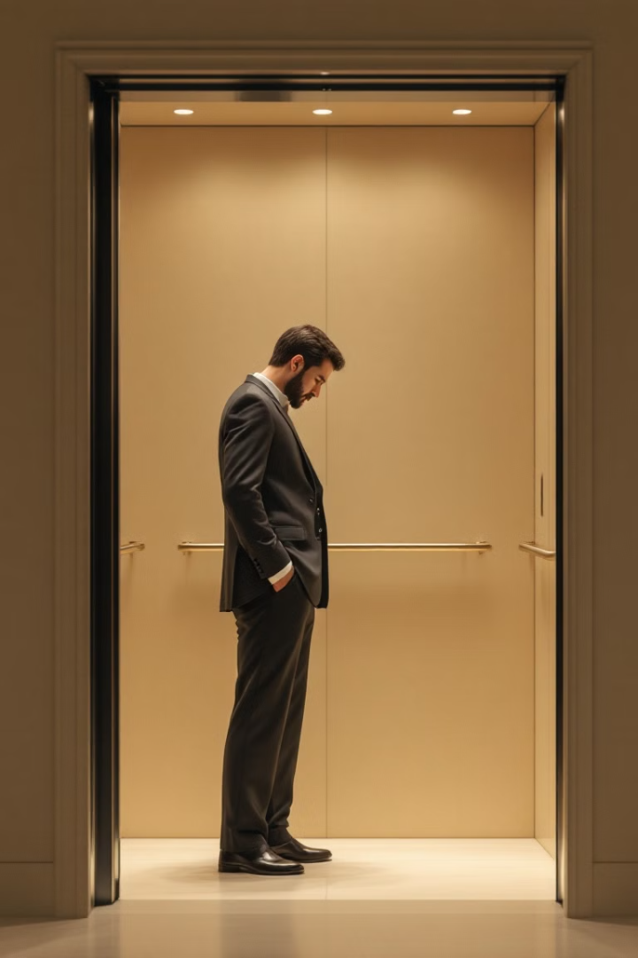
Ограничивающие факторы
Страх
В отдельных случаях, клиент говорит, что не хочет подниматься на следующий этаж или не хочет выходить из лифта.
Проработка
В таком случае нужно выяснить, что происходит, что ограничивает движение. Проработать этот страх/убеждение или откорректировать цель.

Slide 8
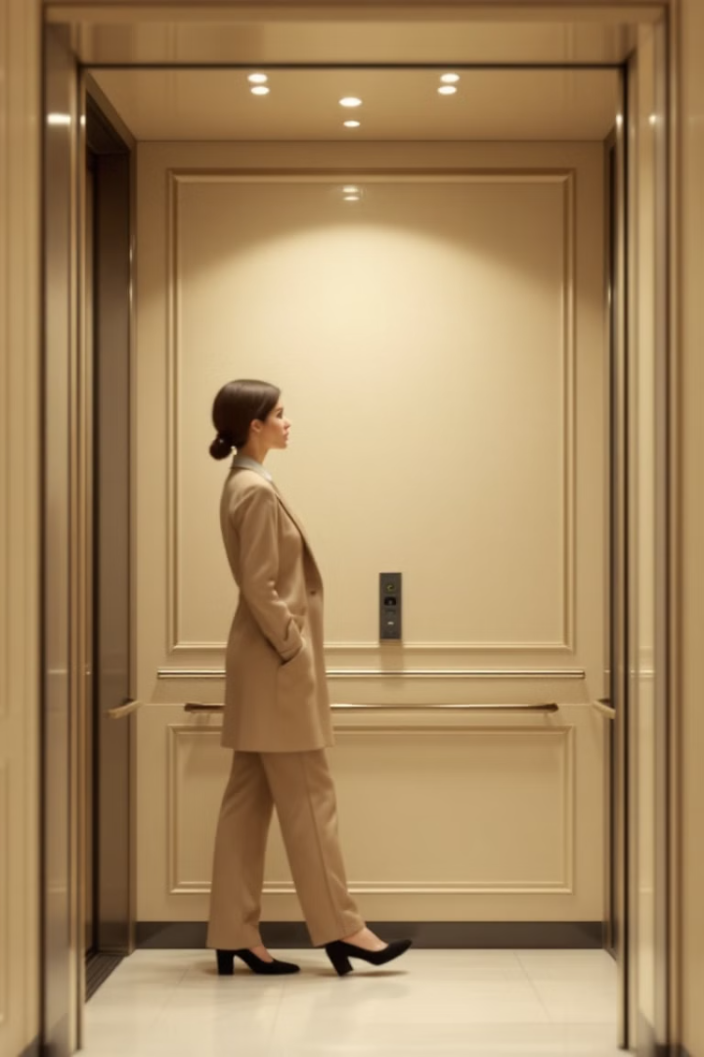


Несоответствие этажа
Бывает так, что человек сказал , что он сейчас, например на 7 этаже, что очень подходит для данной техники, но , когда он приезжает на этаж.. это все не его, чужое, он не готов и так далее.
Это значит, что ему казалось, что он на 7 этаже уже, а на самом деле, например, на 5.

Slide 9
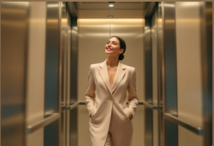
Завершение
По завершении важно спуститься снова на 1 этаж и выйти из здания. Далее стандартное продолжение/завершение работы.

